Slide 1
Solidi di rotazione
© 2021 S. Lattes & C. Editori SpA Torino

Slide 2
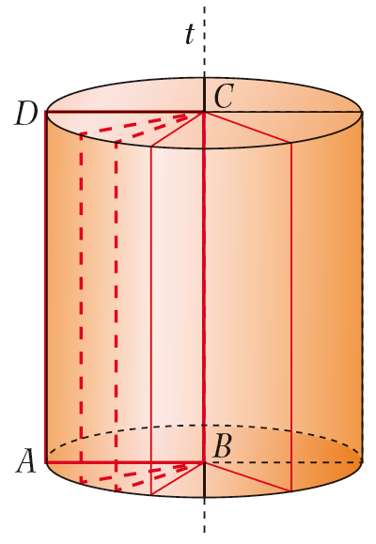
Cilindro
Il cilindro è il solido ottenuto dalla rotazione completa di un rettangolo attorno a uno dei suoi lati.
La retta t è l’asse del cilindro.
DA rappresenta la distanza fra i piani contenenti le basi del cilindro, ed è la sua altezza.
I due cerchi congruenti descritti dalla rotazione dei lati AB e CD sono le basi del cilindro.
La superficie curva generata dalla rotazione del lato AD è la superficie laterale.
La superficie laterale e le superfici delle due basi insieme costituiscono la superficie totale del cilindro.

Slide 3
Cilindro
Se tagliamo un cilindro con un piano passante per l’asse otteniamo una sua sezione: un rettangolo che ha per base il diametro della base e per altezza l’altezza del cilindro.
Se il diametro di base (d) è uguale all’altezza (h), cioè se la sezione è un quadrato, allora il cilindro è detto equilatero.

Slide 4
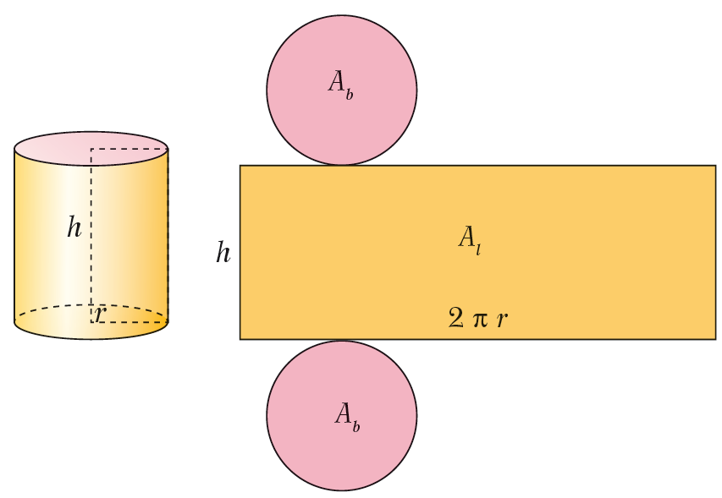
Cilindro
Lo sviluppo piano di un cilindro è formato da un rettangolo, che costituisce la superficie laterale, e due cerchi congruenti che sono le basi del cilindro.
Il rettangolo che costituisce la superficie laterale ha per base un segmento congruente alla circonferenza di base del cilindro e per altezza l’altezza del cilindro.
L’area della superficie laterale di un cilindro si ottiene moltiplicando la misura della lunghezza della circonferenza di base per la misura dell’altezza del cilindro:
A_{l} = 2πr · h
L’area della superficie totale di un cilindro si ottiene aggiungendo all’area della superficie laterale l’area delle due basi:
A_{t} = 2πr · (h + r)

Slide 5
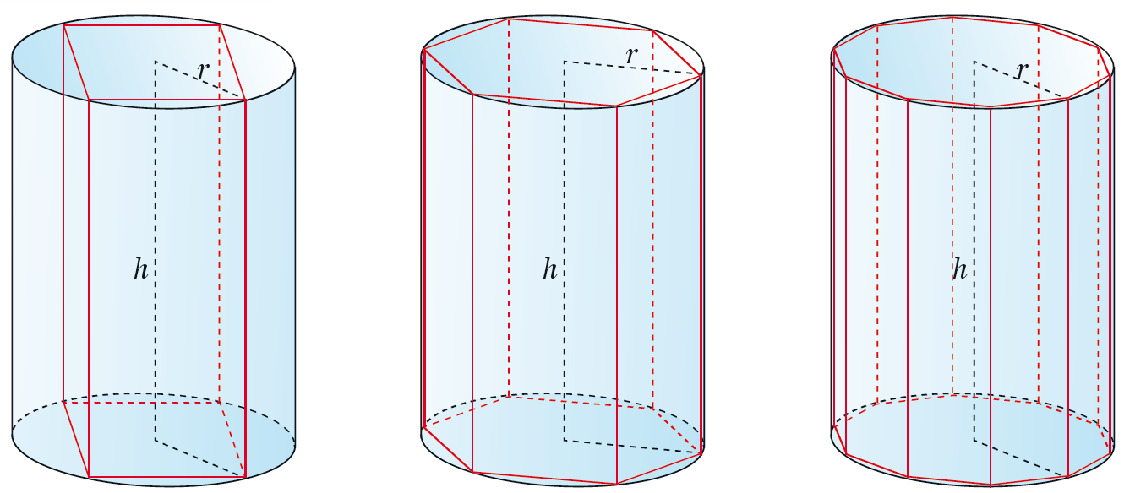
Cilindro
VOLUME DI UN CILINDRO
Consideriamo un cilindro retto e un prisma aventi la stessa altezza e tali che il poligono regolare di base del prisma sia inscritto nel cerchio di base del cilindro.
Aumentando il numero di lati del poligono di base del prisma la sua area si avvicinerà sempre di più all’area del cerchio di base del cilindro e quindi il volume del prisma si avvicinerà sempre di più a quello del cilindro.
Per un numero infinitamente grande di lati si può considerare il volume del prisma uguale a quello del cilindro.
Per calcolare il volume del cilindro possiamo usare le regole utilizzate per il prisma.
Il volume di un cilindro si ottiene moltiplicando l’area del cerchio di base per la misura dell’altezza:
V = πr² · h

Slide 6
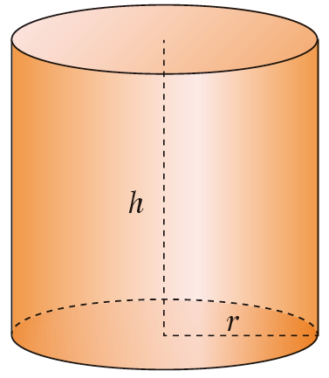
Cilindro
SUPERFICIE DI UN CILINDRO EQUILATERO
Nel cilindro equilatero h = 2r per cui:
l’area della superficie laterale sarà:
A_{l} = 4πr²
l’area della superficie totale sarà:
A_{t} = 6πr²
VOLUME DI UN CILINDRO EQUILATERO
Nel cilindro equilatero h = 2r
per cui il volume sarà:
V = 2πr³

Slide 7
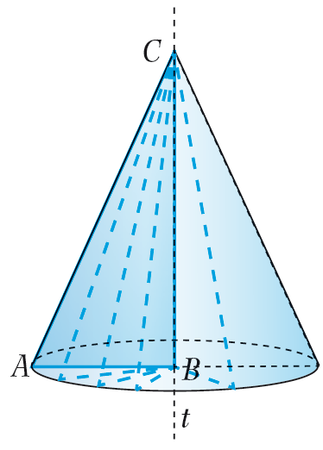
Cono
Il cono è il solido ottenuto dalla rotazione completa di un triangolo rettangolo attorno a uno dei suoi cateti.
La retta t è l’asse del cono;
il punto C è il vertice;
CB è la distanza di C dal piano che contiene la base, quindi è l’altezza;
il cerchio descritto dalla rotazione del cateto AB è la base del cono;
l’ipotenusa CA, detta apotema del cono, genera, durante la rotazione, una superficie curva che costituisce la superficie laterale del cono;
la superficie laterale e la superficie della base insieme formano la superficie totale.

Slide 8
Cono
Se tagliamo un cono con un piano passante per l’asse otteniamo una sua sezione, un triangolo isoscele che ha:
per base il diametro d della base del cono;
per altezza la sua altezza h;
per lato obliquo l’apotema del cono a.
In ogni cono l’altezza h e il raggio di base r sono i cateti del triangolo rettangolo che ha per ipotenusa l’apotema a.
Possiamo così applicare il teorema di Pitagora per calcolare l’apotema:
a = $\sqrt{h2+r2}$
Se la sezione risulta essere un triangolo equilatero, allora l’apotema è congruente al diametro di base e il cono è detto equilatero.

Slide 9
Cono
SUPERFICIE LATERALE E TOTALE DI UN CONO
Lo sviluppo piano di un cono è rappresentato da un settore circolare, che costituisce la superficie laterale del cono, e da un cerchio.
L’area della superficie laterale di un cono è quindi equivalente a quella di un settore circolare avente il raggio uguale all’apotema a del cono e l’arco congruente alla lunghezza 2πr della circonferenza di base del cono.
L’area della superficie laterale di un cono si ottiene moltiplicando la misura della circonferenza di base per la misura dell’apotema e dividendo il prodotto per due:
A_{l} = πr · a
L’area della superficie totale di un cono si ottiene aggiungendo all’area della superficie laterale l’area di base:
A_{t} = πr · (a + r)

Slide 10
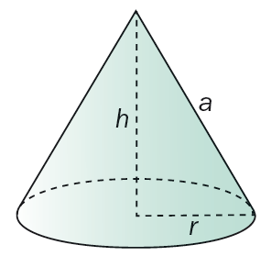
Cono
CONO EQUILATERO
Nel cono equilatero a = 2r, per cui:
l’area della superficie laterale sarà:
A_{l} = 2πr²
l’area della superficie totale sarà:
A_{t} = 3πr²

Slide 11
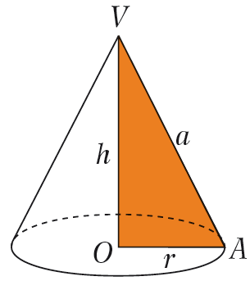
Cono
VOLUME DI UN CONO
Un cono è equivalente alla terza parte di un cilindro avente la base e l’altezza congruenti a quelle del cono.
Il volume di un cono si ottiene moltiplicando l’area della sua base per la misura dell’altezza e dividendo il prodotto per 3:
V_{cono} = $\frac{\text{π}\text{r}\text{2} ∙ \text{h} }{3}$
VOLUME DI UN CONO EQUILATERO
Nel cono equilatero a = 2r
per cui il volume sarà:
V_{cono equilatero} = $\frac{\text{π}\text{r}\text{3} ∙ \sqrt{3}}{3}$

Slide 12
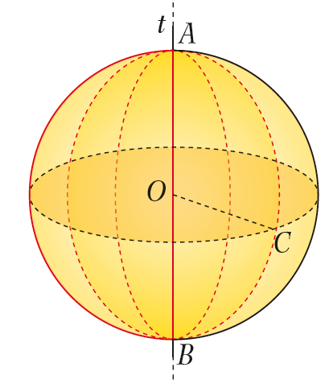
Sfera e superficie sferica
La sfera è il solido generato dalla rotazione completa di un semicerchio attorno al proprio diametro.
La superficie sferica è l’insieme dei punti dello spazio equidistanti da un punto detto centro.
La distanza di un punto qualsiasi della superficie sferica dal centro coincide con il raggio della sfera.
Gli altri punti dello spazio possono avere dal centro della sfera:
una distanza maggiore del raggio (punti esterni alla sfera);
una distanza minore del raggio (punti interni alla sfera).

Slide 13
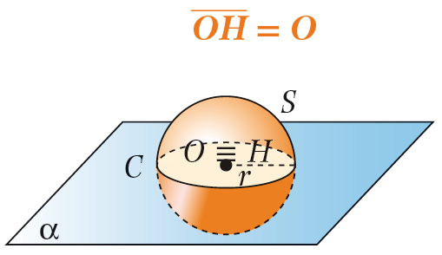
Sfera e superficie sferica
POSIZIONI DI UN PIANO RISPETTO A UNA SFERA
Un piano α e una sfera S di centro O possono avere o non avere punti in comune.
α è esterno alla sfera α è tangente alla sfera α è secante la sfera
Il piano α e la sfera hanno in comune un cerchio C di raggio r = r′ detto cerchio massimo.
Il piano α divide la sfera in due parti congruenti dette semisfere:
O ≡ H e r = r′

Slide 14
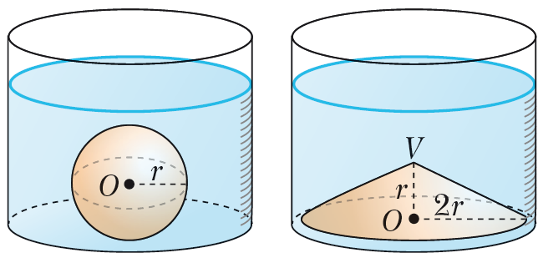
Sfera e superficie sferica
SUPERFICIE SFERICA
L’area della superficie di una sfera equivale a quattro volte l’area della superficie di un suo cerchio massimo:
S = 4πr²
VOLUME DI UNA SFERA
Una sfera è equivalente a un cono avente per altezza il raggio r della sfera e per raggio di base il diametro della sfera (2r).
Il volume della sfera si ottiene moltiplicando il cubo della misura del suo raggio per $\frac{4}{3}$π:
V_{sfera} = $\frac{4 ∙ \text{π} ∙ r2 ∙ r}{3}$ = $\frac{4}{3}$π$r3$

Slide 15
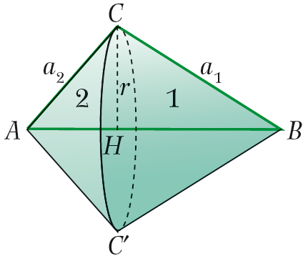
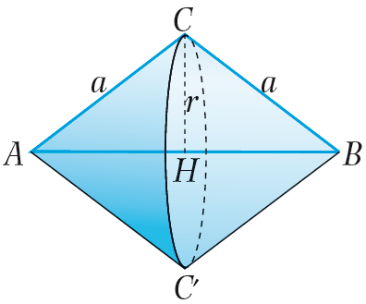
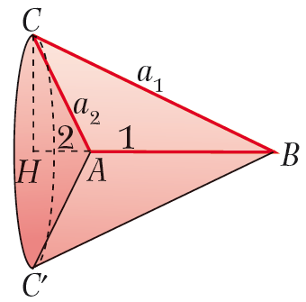
Altri solidi di rotazione
Rotazione di 360° di un triangolo rettangolo attorno all’ipotenusa
A_{solido} = A_{l cono 1} + A_{l cono2}
V_{solido} = V_{cono1} + V_{cono2}
Rotazione di 360° di un triangolo isoscele attorno alla base
A_{solido} = 2 $∙$A_{l cono}
V_{solido} = 2 $∙$V_{cono}
Rotazione di 360° di un triangolo ottusangolo attorno al prolungamento di un lato che forma l’angolo ottuso
A_{solido} = A_{l cono 1} + A_{l cono2}
V_{solido} = V_{cono1} $−$ V_{cono2}

Slide 16
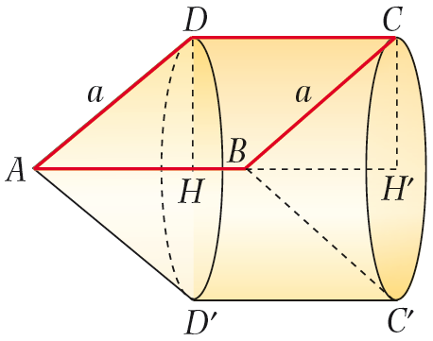
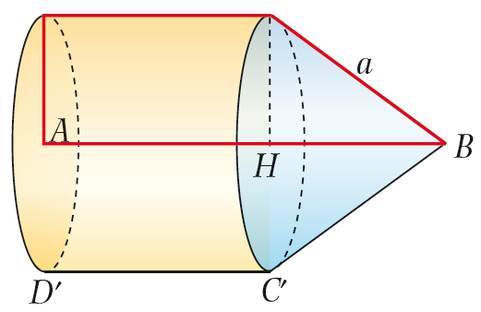
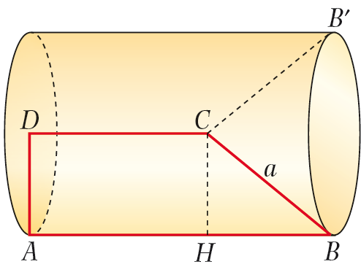
Altri solidi di rotazione
Rotazione di 360° di un parallelogramma attorno a un lato
A_{solido} = 2 $∙$A_{l cono} + A_{l cilindro}
V_{solido} = V_{cono} + V_{cilindro} $−$V_{cono} = V_{cilindro}
Rotazione di 360° di un trapezio rettangolo attorno alla base maggiore
A_{solido} = A_{b cilindro} + A_{l cilindro} + A_{l cono}
V_{solido} = V_{cilindro} + V_{cono}
Rotazione di 360° di un trapezio rettangolo attorno alla base minore
A_{solido} = A_{b cilindro} + A_{l cilindro} + A_{l cono}
V_{solido} = V_{cilindro} $−$ V_{cono}

Slide 17
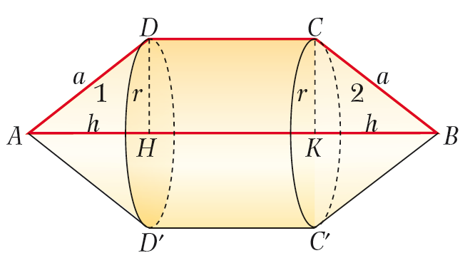
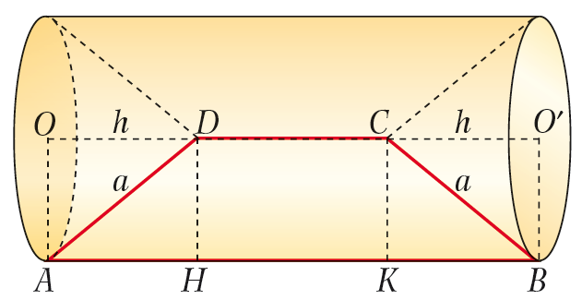
Altri solidi di rotazione
Rotazione di 360° di un trapezio isoscele attorno alla base maggiore
A_{solido} = A_{l cilindro} + 2 $∙$A_{l cono}
V_{solido} = V_{cilindro} + 2 $∙$V_{cono}
Rotazione di 360° di un trapezio isoscele attorno alla base minore
A_{solido} = A_{l cilindro} + 2 $∙$A_{l cono}
V_{solido} = V_{cilindro}$−$ 2 $∙$V_{cono}

